Slide 1
QUANTIS
Quantis – Projet Web
Sommaire :
Informations
Démarche
Organisation
Presentation
Choix
Explications
Lalanne Romain · Guenon Hayden
Notes:
[Sources] - Dépôt GitHub du projet : https://github.com/uslo-75/Quantis - Le dépôt contient les dossiers migrations, nginx, src et web, ainsi que Cargo.toml et des fichiers Docker Compose.

Slide 2

Objectif du projet
QUANTIS
Présentation simple du cahier des charges.
Idée générale
Accueil
Dashboard
Historique
Visualitation
Gestions
1
Notes:
[Sources] - Page d’accueil du projet : https://raw.githubusercontent.com/uslo-75/Quantis/main/web/index.html - La page d’accueil présente le suivi des consommations d’électricité et de gaz, le dashboard, ainsi que des modules de saisie rapide, dashboard et alertes.

Slide 3
QUANTIS
PARTIE 1
Démarche de creation
2

Slide 4
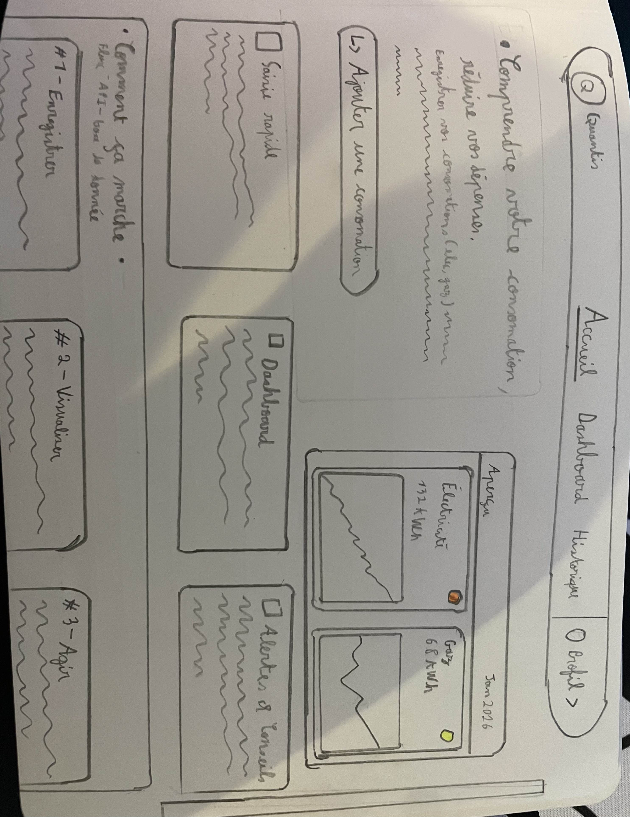
Démarche de création
QUANTIS
Logique du projet.
1
Idées sur papier
Croquis et recherche visuelle
2
Front-end
HTML / CSS / JavaScript
Photos des croquis papier
Ajoutez votre capture ensuite
3
API + BDD
Rust / Sql / Docker
4
Intégration
Connexion front / back
5
Tests + patchs
Liste des corrections à faire
Transition vers le front-end
Premier croquis de la page d'accueil
3

Slide 5
Organisation du travail
QUANTIS
Répartition des rôles & méthode de collaboration.
Front-end
API / BDD
Intégration finale
Romain
Hayden
Travail en commun
idées de design
maquettes papier
HTML / CSS / JavaScript
API en Rust
base de données PostgreSQL
gestion logique des données
connexion front / back
tests
correctifs et patchs
Outils d’organisation
GitHub
Architecture propre
Travail en parallèle
Pas d’écrasement du code
4
Notes:
[Sources] - Dépôt GitHub du projet : https://github.com/uslo-75/Quantis - Le dépôt est structuré en dossiers distincts (web, src, migrations, nginx), ce qui appuie l’idée d’une architecture séparée et d’un travail organisé.

Slide 6
QUANTIS
PARTIE 2
Presentation
2

Slide 7
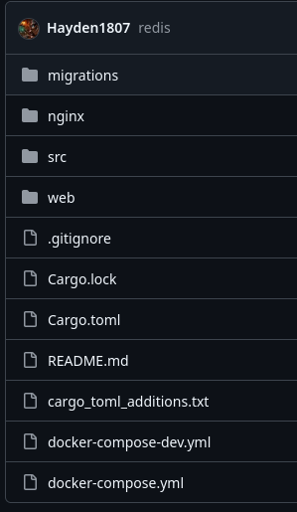
Les pages du site
QUANTIS
Vue d’ensemble des pages du site.
Accueil
Connexion
Inscription
Mot de passe oublié
Réinitialisation
Ajout de données
Dashboard
Historique
Profil
5
Notes:
[Sources] - Dossier web du dépôt : https://github.com/uslo-75/Quantis/tree/main/web - Les fichiers présents incluent notamment Register.html, add-data.html, dashboard.html, forgot-password.html, hist.html, index.html, login.html, profil.html et reset-password.html.

Slide 8
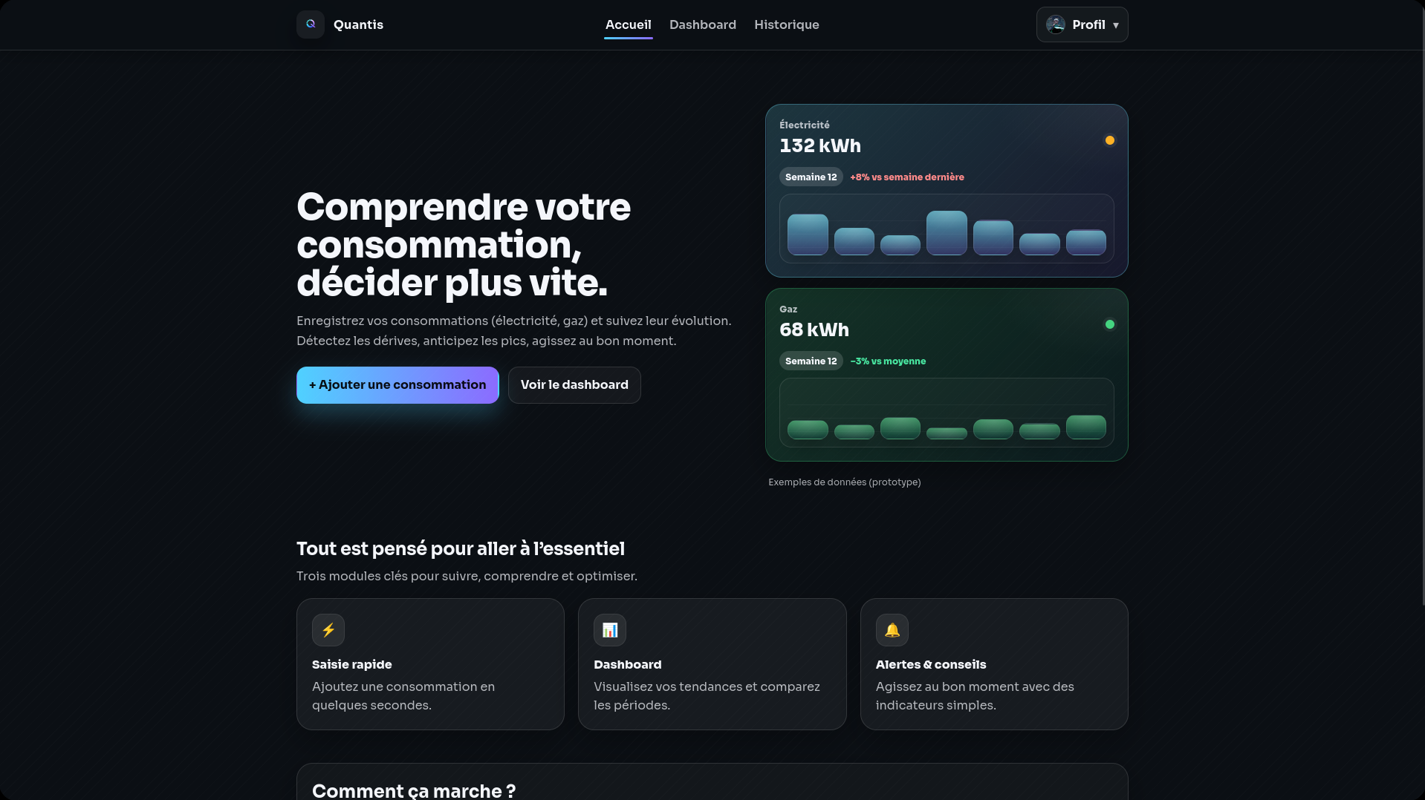
Fonctionnement des pages (1/6)
QUANTIS
Accueil.
Page d’accueil
présente le projet et son utilité
met en avant la saisie rapide, le dashboard et les alertes
redirige vers les pages principales
6
Notes:
[Sources] - Page d’accueil : https://raw.githubusercontent.com/uslo-75/Quantis/main/web/index.html - Dossier web : https://github.com/uslo-75/Quantis/tree/main/web - Le dépôt contient les pages login.html, Register.html, forgot-password.html et reset-password.html.

Slide 9
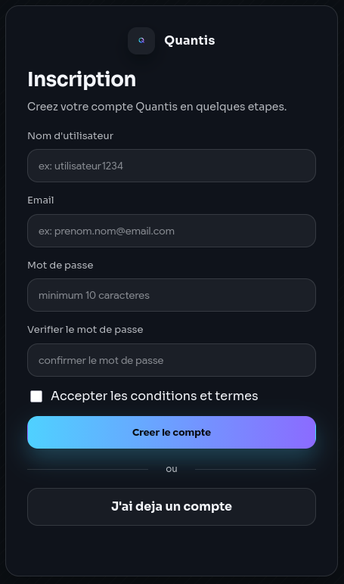
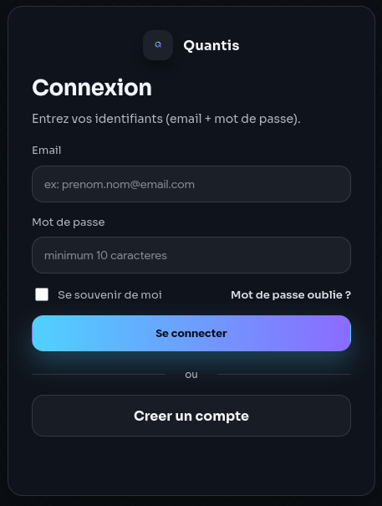
Fonctionnement des pages (2/6)
QUANTIS
Authentifications.
Connexion / inscription
création de compte
connexion sécurisée
mot de passe oublié
réinitialisation du mot de passe
6
Notes:
[Sources] - Page d’accueil : https://raw.githubusercontent.com/uslo-75/Quantis/main/web/index.html - Dossier web : https://github.com/uslo-75/Quantis/tree/main/web - Le dépôt contient les pages login.html, Register.html, forgot-password.html et reset-password.html.

Slide 10
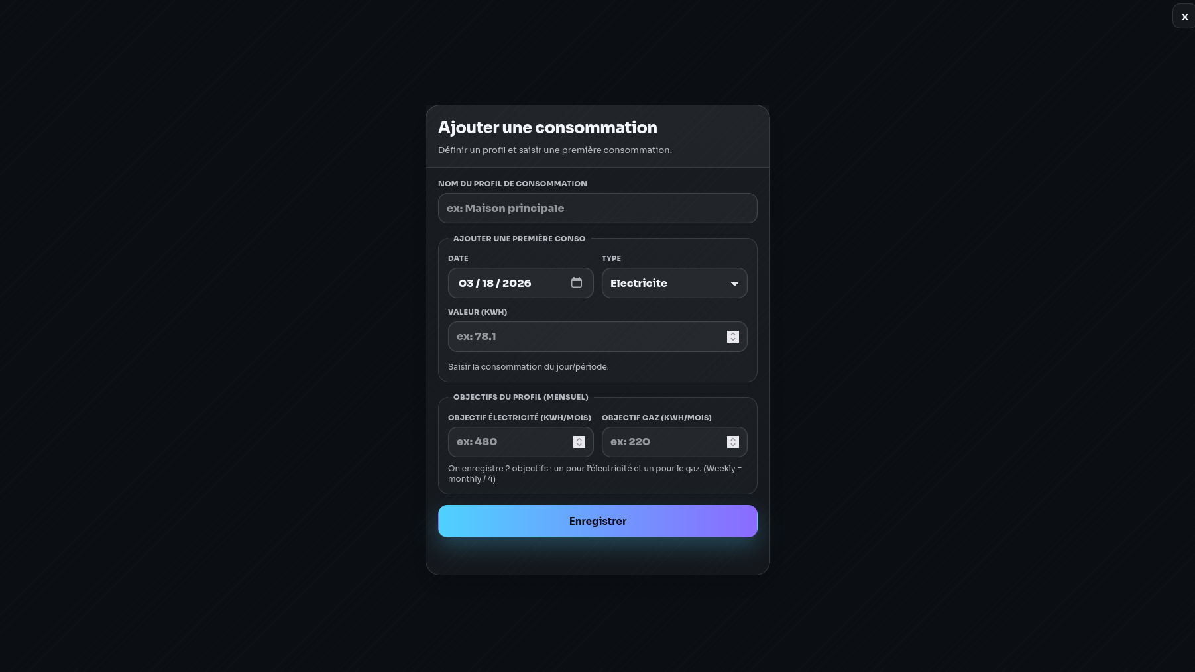
Fonctionnement des pages (3/6)
QUANTIS
Ajout de données.
Ajout de données
formulaire de saisie
enregistrement d’une consommation
alimentation du dashboard et de l’historique
6
Notes:
[Sources] - Page d’accueil : https://raw.githubusercontent.com/uslo-75/Quantis/main/web/index.html - Dossier web : https://github.com/uslo-75/Quantis/tree/main/web - Le dépôt contient les pages login.html, Register.html, forgot-password.html et reset-password.html.

Slide 11
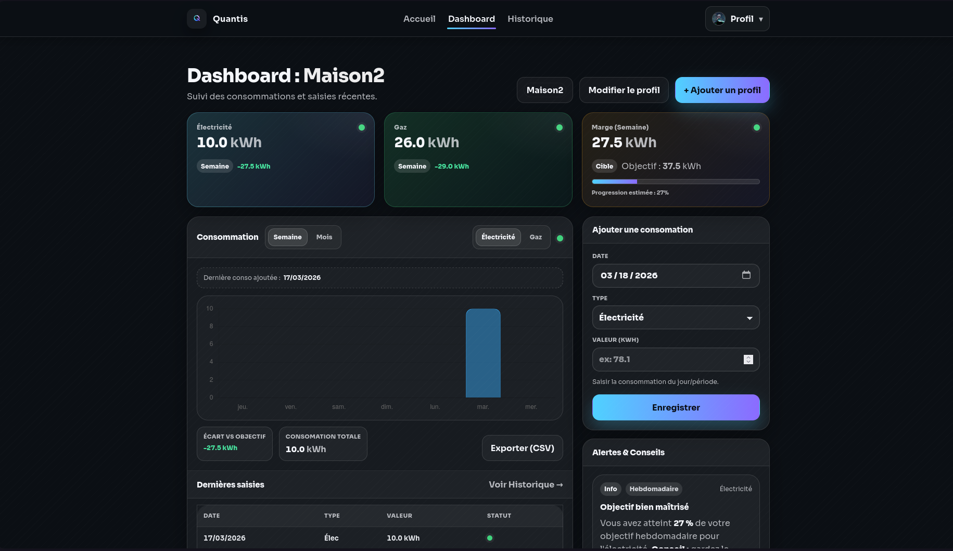
Fonctionnement des pages (4/6)
QUANTIS
Dashboard.
Dashboard
vue synthétique des données
lecture rapide des indicateurs
centralisation des informations importantes
6
Notes:
[Sources] - Page d’accueil : https://raw.githubusercontent.com/uslo-75/Quantis/main/web/index.html - Dossier web : https://github.com/uslo-75/Quantis/tree/main/web - Le dépôt contient les pages login.html, Register.html, forgot-password.html et reset-password.html.

Slide 12
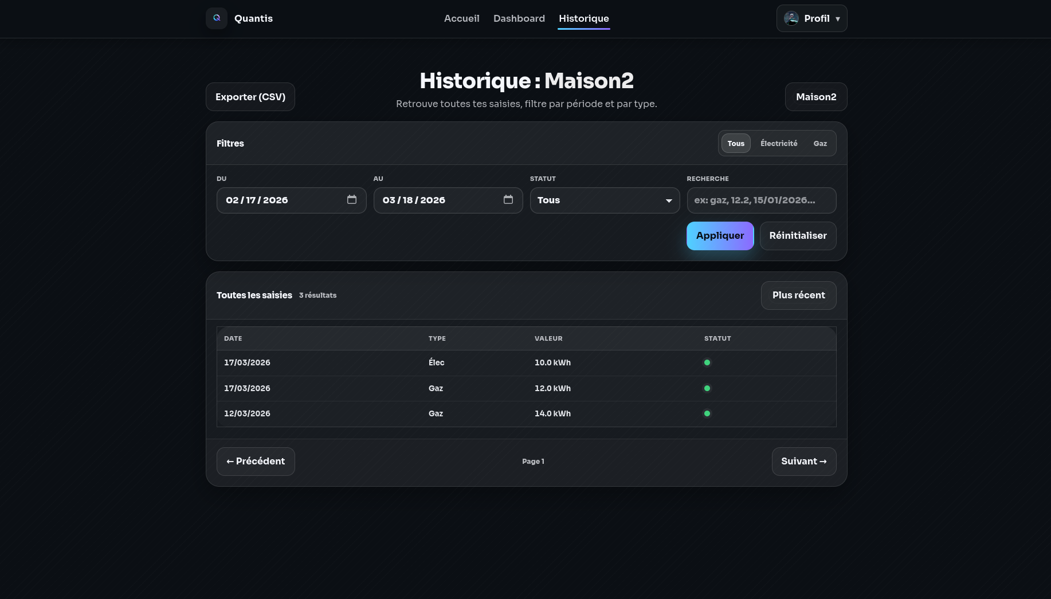
Fonctionnement des pages (5/6)
QUANTIS
Historique.
Historique
consultation des données enregistrées
lecture chronologique des consommations
analyse plus détaillée qu’en dashboard
6
Notes:
[Sources] - Page d’accueil : https://raw.githubusercontent.com/uslo-75/Quantis/main/web/index.html - Dossier web : https://github.com/uslo-75/Quantis/tree/main/web - Le dépôt contient les pages login.html, Register.html, forgot-password.html et reset-password.html.

Slide 13
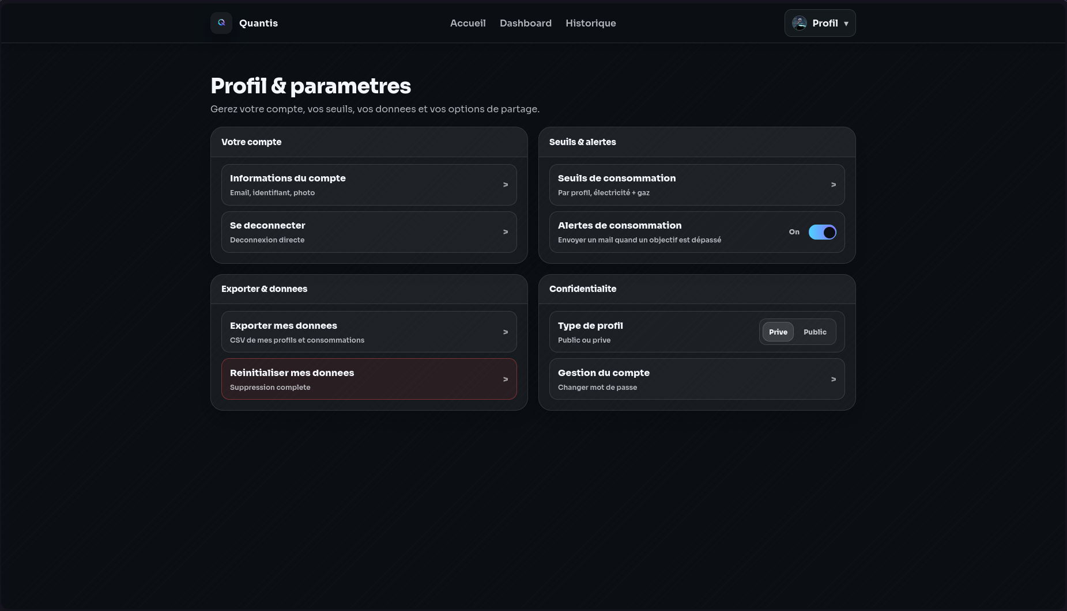
Fonctionnement des pages (6/6)
QUANTIS
Profil & Parametre.
Profil & Parametre
gestion des informations utilisateur
paramètres du compte
complète l’expérience globale du site
6
Notes:
[Sources] - Page d’accueil : https://raw.githubusercontent.com/uslo-75/Quantis/main/web/index.html - Dossier web : https://github.com/uslo-75/Quantis/tree/main/web - Le dépôt contient les pages login.html, Register.html, forgot-password.html et reset-password.html.

Slide 14
QUANTIS
PARTIE 3
Architecture et choix techniques
2

Slide 15
Choix techniques
QUANTIS
Expliquer pourquoi chaque technologie a été utilisée.
HTML / CSS / JS
Rust
PostgreSQL
interface du site
et interactions côté client
API robuste
et performante
stockage structuré
des données
Docker Compose
Nginx
GitHub
même environnement
pour toute l’équipe
service du front
et routage web
travail en binôme
et versionnement
11
Notes:
[Sources] - Dépôt GitHub : https://github.com/uslo-75/Quantis - Cargo.toml : https://raw.githubusercontent.com/uslo-75/Quantis/main/Cargo.toml - Le dépôt est majoritairement composé de HTML, Rust, CSS et JavaScript, et Cargo.toml déclare notamment actix-web, sqlx, argon2, jsonwebtoken et lettre.

Slide 16
Architecture générale du projet
QUANTIS
Du navigateur jusqu’à la base de données.
Servi par Nginx
Mailpit en dev
Utilisateur
Front-end
API
Base de données
navigateur web
HTML / CSS / JS
Rust
PostgreSQL
web
src
migrations
nginx
docker-compose
10
Notes:
[Sources] - Dépôt GitHub : https://github.com/uslo-75/Quantis - Dossier src : https://github.com/uslo-75/Quantis/tree/main/src - Dossier nginx : https://github.com/uslo-75/Quantis/tree/main/nginx - Fichier docker-compose-dev.yml : https://github.com/uslo-75/Quantis/blob/main/docker-compose-dev.yml - Le dépôt contient les dossiers web, src, migrations et nginx ; le compose de développement inclut au moins postgres, mailpit, api et web.

Slide 17
API et base de données
QUANTIS
Logique du back-end.
API
Base de données
Rôle de l’API :
recevoir les requêtes du front
vérifier les données
dialoguer avec la base
renvoyer une réponse exploitable
gérer l’authentification et la sécurité
users
places
consumptions
energy_type
place_goals
alert_dispatches
password_reset_tokens
12
Notes:
[Sources] - Cargo.toml : https://raw.githubusercontent.com/uslo-75/Quantis/main/Cargo.toml - Dossier migrations : https://github.com/uslo-75/Quantis/tree/main/migrations - Les migrations visibles incluent 001_init.sql, 002_places.sql, 003_consumptions.sql, 004_energy_type.sql, 005_place_goals.sql, 006_consumptions_day_upsert.sql, 007_user_profile_alerts.sql, 008_alert_dispatches.sql et 009_password_reset_tokens.sql.

Slide 18
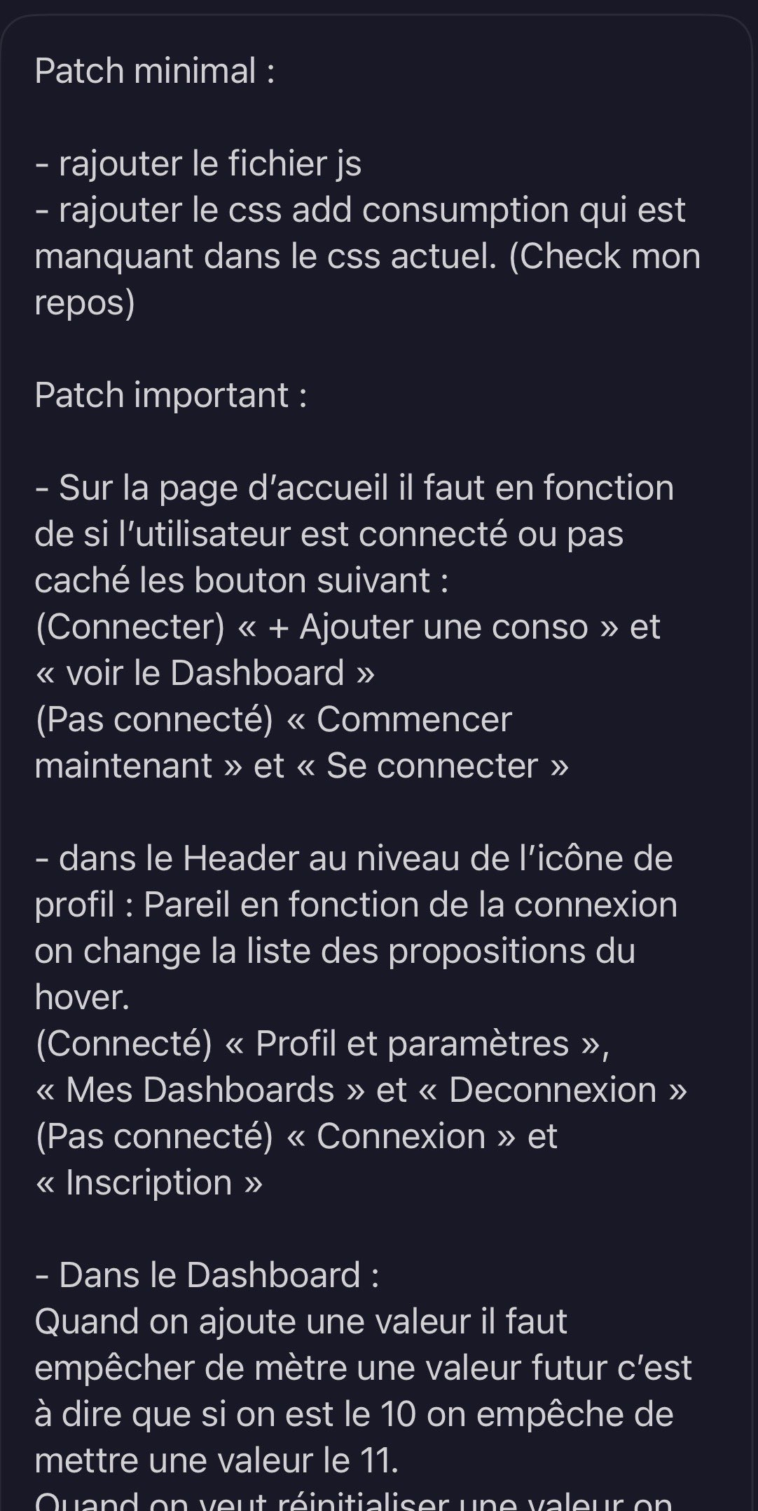
Tests, patchs et bilan
QUANTIS
Terminer par la validation du projet et les pistes d’amélioration.
Tests
Bilan
vérification des formulaires
tests de connexion front / back
gestion des erreurs
liste de correctifs à appliquer
projet full-stack réalisé en binôme
bonne répartition du travail
architecture claire et modulaire
base solide pour des évolutions futures
Graphiques +
Alertes +
Version mobile
Merci pour votre attention
Questions ?
13

